Slide 1

МОРСЬКЕ ПРАВО ТА ЗЛОЧИН У КОНТЕКСТІ ЮРИСДИКЦІЙНИХ КОНФЛІКТІВ
ХІX міжнародна науково-практична конференціяь “Морське право та менеджмент: еволюція та сучасні виклики”
23 квітня 2026 року
- тези виступу
Д-р юрид. наук, професор В. О. Туляков (2026)

Slide 2
Трипартитна структура та «подвійний дефіцит» кримінального права моря
• Міжнародне кримінальне право (ICL), європейське кримінальне право (ECL) та транснаціональне кримінальне право (TCL) формують «недержавне» наднаціональне кримінальне право у морському вимірі.
• Виявляється «подвійний дефіцит»: відсутній «третій» між ECL та ICL (TCL без власного судового рівня) і «суб’єкт» між індивідом та колективом.
• Морський простір стає лабораторією, де випробовуються межі державоцентричної моделі кримінальної юрисдикції в умовах UNCLOS.

Slide 3
Морський простір як арена «периферійних юрисдикцій»
• Концепція «периферійних юрисдикцій» (P. Caeiro): ICL та ECL створюються державами, але претендують на автономну нормативну владу.
• UNCLOS структурно поділяє морський простір (територіальне море, прилегла зона, ВЕЗ, відкрите море), тоді як ICL, TCL, ECL накладають на ці зони різні режими криміналізації.
• Прибережна держава, держава прапора та міжнародні інституції одночасно претендують на право визначати «злочин» і «жертву» у морському просторі.

Slide 4
Юрисдикційні напруження UNCLOS та національної кримінальної політики
• Держави прагнуть максимізувати контроль над суднами, мігрантами та підозрюваними, часто на межі або поза межами дозволеного UNCLOS.
• Практика ЄСПЛ, Суду ЄС та Міжнародного Суду ООН формує фрагментоване поле стандартів між свободою судноплавства та безпекою/міграційним контролем.
• На цьому тлі «подвійна відсутність» кримінального права проявляється особливо гостро.

Slide 5
«Подвійна відсутність»: TCL без суду та «розчинений» суб’єкт
• «Відсутній третій» між ECL та ICL: TCL гармонізує криміналізацію морських форм торгівлі людьми та контрабанди мігрантів, але не має власного судового рівня.
• «Відсутній суб’єкт» між індивідом і колективом: ключові морські актори (компанії, брокери, оператори платформ, ВПК) лише фрагментарно охоплюються моделями відповідальності.
• Відповідальність моряків «тіньового флоту» оголює проблему індивідуалізації вини в системно організованих ланцюгах.

Slide 6
Морська торгівля людьми та міграційні потоки: асиметрія TCL та ICL
• Палермський протокол і Директива 2011/36/ЄС застосовують формулу «акт–засоби–мета» до будь-якого транспортування чи переміщення з метою експлуатації, незалежно від збройного конфлікту.
• Морські переміщення через Чорне й Середземне море формально підпадають під TCL, навіть коли фактично наближаються до злочинів проти людяності.
• Римський статут висуває суворі контекстуальні пороги (широкомасштабний/систематичний напад, nexus до конфлікту), що створює нормативний вакуум.

Slide 7
UNCLOS, «push-back» операції та нормативний вакуум
• Прибережні держави, посилаючись на безпеку, блокують висадку врятованих мігрантів, здійснюють «push-back» операції або передають SAR-зони іншим державам.
• Такі дії дозволяють уникати як ефективного національного переслідування, так і міжнародної відповідальності.
• Виникає простір, де жертви примусової міграції залишаються між широкою криміналізацією TCL та вузькою юрисдикцією ICL.

Slide 8
Транснаціональна організована злочинність на морі: «папаєвий кейс»
• Сучасна ТОЗ еволюціонувала у гібридну форму глобального капіталізму, де кримінал, технологія й геополітика формують автономний механізм прибутку.
• «Папаєвий кейс» (9 тонн кокаїну у фруктовій пасті) демонструє розподілену науково-виробничу систему з міжконтинентальним ланцюгом.
• Кожен елемент ланцюга оформлений як легальний суб’єкт, що ускладнює застосування норм про організовану групу та корпоративну відповідальність.

Slide 9
«Свічковий транзит» і використання гуманітарних коридорів
• Одеський «свічковий транзит»: ароматизовані свічки з кокаїном маскують гуманітарно мотивовані поставки.
• Портова інфраструктура Чорного моря й «зернові коридори» використовуються як легітимізовані канали злочинного транзиту.
• Дослідження Shadows in the Wheat Fields показує, як ТОЗ вбудовується у схеми гуманітарних перевезень, де UNCLOS, безпека судноплавства й TCL перетинаються без чіткого стандарту колективної відповідальності.

Slide 10
Колективні суб’єкти у морському просторі: «невидимі координатори»
• Еволюція інституту колективної відповідальності: від колективних кар до корпоративної та «організаційної» вини.
• На морі це означає відповідальність судновласників, операторів, чартерерів, страховиків і цифрових платформ, що координують логістику й фінанси.
• TCL фокусується на індивідах, ICL – на політичних і військових лідерах; ECL лише частково розвиває доктрину організаційної вини, що залишає корпоративні ланцюги в зоні невизначеності.

Slide 11
UNCLOS, права людини та «боротьба за голос» жертв
• Різні судові інстанції по-різному конструюють зв’язок між UNCLOS, безпекою та правами людини, що створює мозаїку стандартів.
• Кваліфікація морських злочинів як «звичайних» чи міжнародних залежить не лише від фактичних характеристик, а й від того, чия біль отримує доступ до юрисдикції.
• Питання «хто визначає межу між TCL, ECL, ICL і UNCLOS?» водночас є питанням ієрархії жертв у морському праві.

Slide 12
Громадські організації як суб’єкти антикримінальної морської політики
• Пошуково-рятувальні НУО та правозахисні центри першими фіксують нові форми морської злочинності та порушень.
• Вони документують відмову в рятуванні, насильницькі повернення, примусову працю на суднах, формуючи доказову базу для проваджень.
• Держава водночас нейтралізує їхню нормативну роль, обмежуючи консультативним статусом і делегітимізуючи через безпекові та міграційні наративи.

Slide 13
Висновки: до нової архітектури кримінальної відповідальності на морі
• Морський вимір TCL, ECL, ICL і UNCLOS виступає тестовим полігоном для нової архітектури кримінальної відповідальності.
• Нормативний розрив: між широтою TCL та вузькістю ICL, унаслідок якого реальні жертви морських злочинів потрапляють у правовий вакуум.
• Доктринальний розрив: незавершеність моделі колективної відповідальності дозволяє корпоративним і транснаціональним акторам діяти з фактичною безкарністю.
• Розгляд TCL, ECL, ICL та UNCLOS як взаємодоповнювальних рівнів одного проєкту із включенням НУО як повноцінних суб’єктів є умовою більш чесного й ефективного кримінального права моря.

Slide 14
«Карта морської шкоди» як новий базовий рівень
Перехід від моделі «норма → юрисдикція → суб’єкт» до моделі «шкода → комбінація режимів TCL/ECL/ICL/UNCLOS».
Harm-based карта морських злочинів: структурна, дифузна, кумулятивна шкода (push-back, примусова міграція, експлуатація, ТОЗ у гуманітарних коридорах).
Карта шкоди як аналітичний інструмент для судів, прокурорів і НУО до обрання конкретної кримінально-правової кваліфікації.

Slide 15
«System-subject liability» для ланцюгів морської ТОЗ
Доктрина «system-subject liability»: суб’єктом відповідальності визнається формалізований ланцюг транзакцій/функцій (Papaya case, «свічковий транзит»).
Ланцюг (лабораторії, логістичні оператори, фінансові посередники, цифрові платформи) розглядається як тимчасова «мережева корпорація» із системною виною.
Подолання «розчиненого» суб’єкта у морських TOЗ, пропозиція model provisions до UNTOC та регіональних інструментів.

Slide 16
«Мобільні морські трибунали» як відповідь на відсутній третій рівень
Концепція наднаціональних гібридних «морських трибуналів», розташованих при ключових портах або у морських зонах.
Мандат: справи, що випадають між TCL та ICL (масова примусова міграція, ТОЗ у гуманітарних коридорах, «сірі» зони юрисдикції).
Мобільні трибунали як контрінтуїтивне рішення «відсутнього третього» – юрисдикція, яка «рухається» за злочинністю на морі.

Slide 17
НУО як співволодарі морської юрисдикції
Закріплення за окремими НУО права ініціювати обов’язкові провадження у справах про морські злочини (jurisdiction-triggering power).
НУО, що документують push-back, смерті біженців, примусову працю моряків, стають «воротами» до кримінальної юстиції моря.
Model rules для національних систем та міжнародних органів: визнання НУО повноцінними суб’єктами антикримінальної морської політики.

Slide 18
«Кримінальна» інтерпретаційна клаузула до UNCLOS
Model clause / протокол до UNCLOS: у випадках масової морської шкоди держави тлумачать кримінальні норми й юрисдикційні правила pro victima.
Переведення конфлікту UNCLOS–кримінальне право з площини «зіткнення режимів» у площину спеціальної кримінальної інтерпретації морських норм.
Концепт «криміналізуючого тлумачення» UNCLOS як елемент нової архітектури кримінальної відповідальності на морі.

Slide 19
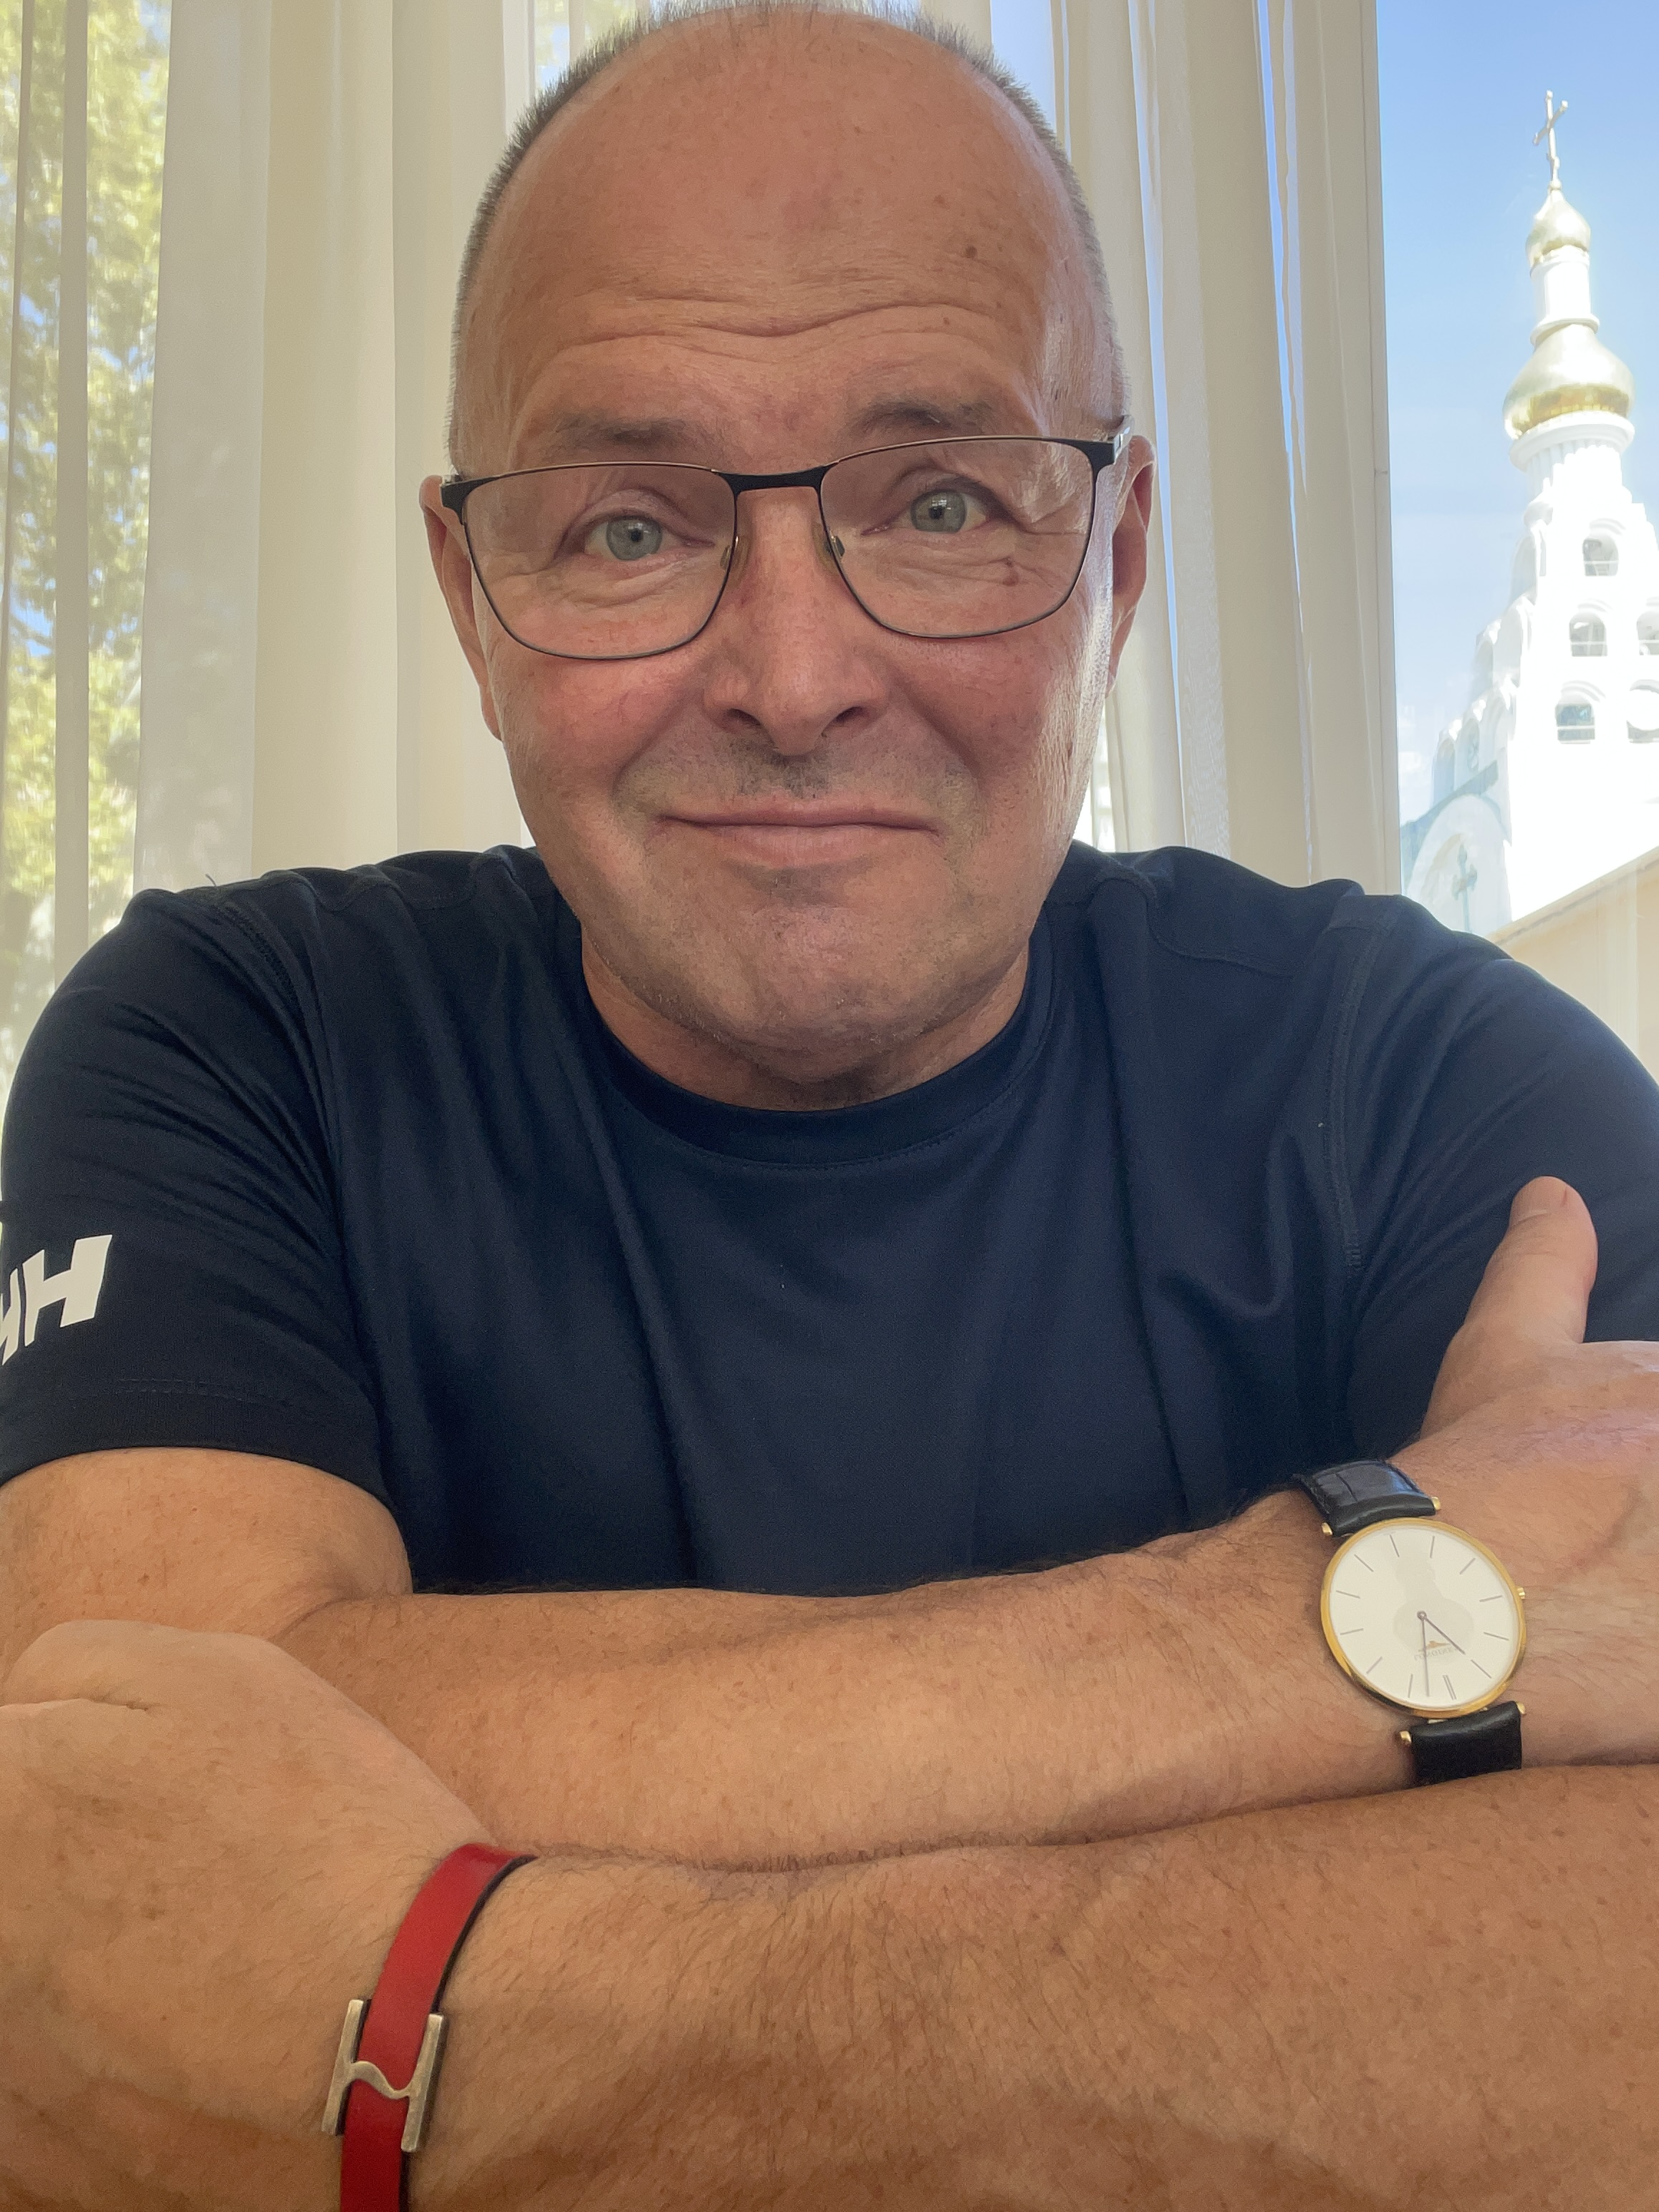
Дякую за Увагу
Вячеслав Туляков (с) 2026
Доктор юридичних наук, професор
Член-кореспондент НАПрН України
Суддя ad hoc ЄСПЛ (2013–2026)
tuliakov@onua.edu.ua
ORCID: 0000-0002-2716-7244

